Slide 1
2022 – Semaine 37 du Lundi 12 au Samedi 17 septembre

Slide 2
SCPI OUVERTES : à date chez CNP & BPCE VIE (HORS TEORA BY NWM) & SCPI en direct
Assurance Vie: CNP: nouvelle version de ISI à compter du 26/09/2022
Assurance Vie: CNP: Evolution de la garantie de fonds en euros à compter du 26/09
Valeurs mobilières: DNCA FINANCE : fusion absorption de DNCA Actions Small &Mid Cap France dans DNCA Actions Small&Mid Cap Euro
FISCALITE: Vision Patrimoine N°85 : Webinaire: quel choix pour votre épargne dans un environnement qui évolue le jeudi 29 septembre , comment protéger son portefeuille de l’inflation…
Assurance Vie / Valeurs mobilières : VEGA IM : Les performances GSM et OG au 31 août 2022
Assurance Vie / Valeurs mobilières : VEGA IM : Scénario macro-économique septembre 2022 et vidéo de Marc Riez
Assurance Vie / Valeurs mobilières : VEGA IM : La lettre HEBDO du 05 septembre 2022
Semaine 37
2

Slide 3







ACTIONS COMMERCIALES / COLLECTE
SCPI OUVERTES A DATE CHEZ CNP & BPCE VIE (HORS TEORA BY NWM) & SCPI EN DIRECT
SCPI
Semaine 37
3

Slide 4


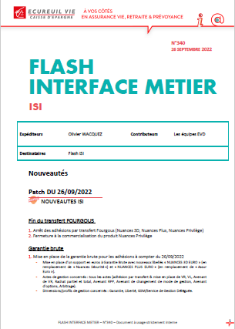
ACTIONS COMMERCIALES / COLLECTE
NOUVELLE VERSION ISI le 26/09/2022 (1/2)
Retrouvez les nouveautés :
Fin du transfert FOURGOUS
Arrêt des adhésions par transfert Fourgous (Nuances 3D, Nuances Plus, Nuances Privilège)
Fermeture à la commercialisation du produit Nuances Privilège
Garantie Brute
Mise en place de la garantie brute pour les adhésions à compter du 26/09/2022
Mise en place d’un support en euros à Garantie Brute avec nouveaux libellés « NUANCES 3D EURO » (en remplacement de « Nuances Sécurité »
et « NUANCES PLUS EURO » (en remplacement de « Assur Euro »).
Actes de gestion concernés : tous les actes (adhésion par transfert & mise en place de VR, VL, Avenant de VR, Rachat partiel et total, Avenant
RPP, Avenant de changement de mode de gestion, Avenant d’options, Arbitrage).
Dimensions/profils de gestion concernés : Garantie, Liberté, GSM/Service de Gestion Déléguée
Décès
Modification de l’emplacement et de la cinématique pour le réinvestissement après le paiement du capital décès (qui devient « versement
après paiement du capital décès »)
CLIC
ASSURANCE VIE
Semaine 37
4

Slide 5
ACTIONS COMMERCIALES / COLLECTE
NOUVELLE VERSION ISI le 26/09/2022 (2/2)
Divers
Modification de la dénomination de l’option Sécurisation renommée Option d’arbitrage des plus-values (produits concernés : Nuances Plus,
Nuances Privilège, Nuances CAPI, le PERP , ASSYLYO, Océor Harmonie et Evolution)
Arrêt de l’acte de gestion Recyclage (arrivée à échéance)
Prolongation de la grille tarifaire actuelle jusqu’au 31/12/2022
Message d’alerte sur le rachat partiel (transformation en rachat total si les conditions de solde minimum ne sont pas respectées
selon cotation des supports)
Arrêt des actes de gestion versement libre arrivée à échéance et réinvestissement suite à décès
Corrections et améliorations
Correction avec rajout d’un pavé signature pour le transfert PERP vers un établissement externe
Correction de l’édition du mandat de gestion du Nuances Privilège et du Nuances Plus suite Tests de non régression
ASSURANCE VIE
Semaine 37
5

Slide 6
ACTIONS COMMERCIALES / COLLECTE
EVOLUTION DE LA GARANTIE DES FONDS EUROS A COMPTER DU 26/09 (1/2)
Dans un environnement économique de taux durablement bas, voire négatifs, les compagnies d’assurances doivent revoir leur modèle
économique et donc leurs offres pour préserver leur solvabilité et l’épargne de leurs clients.
Face à cette situation, les assureurs ont adapté leur offre pour trouver un équilibre à long terme entre l’intérêt des assurés, le respect
des engagements contractuels donnés et une solvabilité durable qui doit être préservée.
Dans ce contexte, CNP Assurances choisit de faire évoluer la garantie associée au fond en euros des contrats en passant à une garantie minorée
des frais de gestion annuels pour les nouvelles adhésions par transfert à compter à compter du 26 septembre 2022.
Le passage à une garantie en capital minorée des frais de gestion sur encours s’appliquera :
  > aux nouvelles souscriptions effectuées par transfert Pacte
  > aux versements ultérieurs réalisés sur les contrats transférés à compter du 26 septembre 2022
Le stock ne sera pas impacté par ce changement de garantie.
Suite à cette évolution, la dénomination des supports en Euros et de l’option sécurisation évolue :
Nuances Plus Euro (pour le contrat Nuances Plus) – Code ISIN : NPLUSEURO
Nuances 3D Euro (pour le contrat Nuances 3D) – Code ISIN : N3DEURO
L’option Sécurisation devient « Arbitrage des Plus-Values »
ASSURANCE VIE
Semaine 37
6

Slide 7
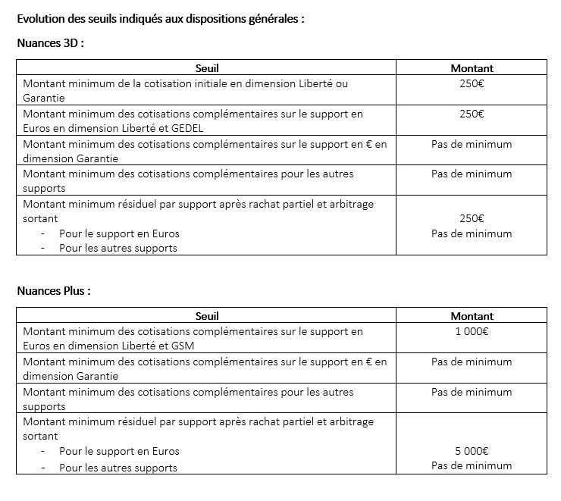
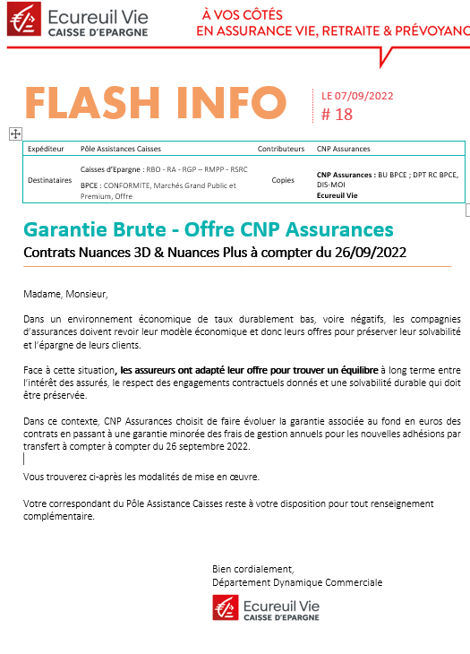
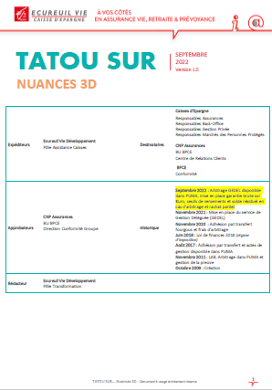
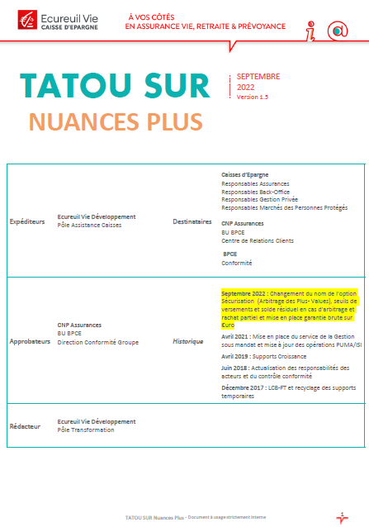

ACTIONS COMMERCIALES / COLLECTE
EVOLUTION DE LA GARANTIE DES FONDS EUROS A COMPTER DU 26/09 (2/2)
Retrouvez le flash d’information, les tatous sur… Nuances Plus, Nuances 3 D et le kit réseau
ASSURANCE VIE
CLIC
CLIC
CLIC
CLIC
Semaine 37
7

Slide 8

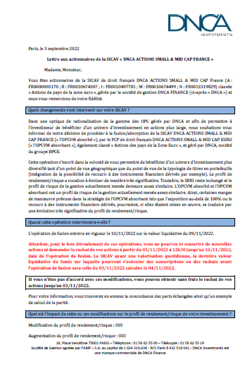
ACTIONS COMMERCIALES / COLLECTE
FUSION ABSORPTION DNCA ACTIONS SMALL&MID CAP France dans DNCA ACTIONS SMALL&MIDCAP EURO
MARCHES FINANCIERS
Contexte et mise en œuvre : DNCA FINANCE a décidé de procéder à l'absorption du fonds DNCA Actions Small & Mid Cap France par le fonds DNCA Actions Small & Mid Cap Euro.
Cette opération permettra aux investisseurs de bénéficier d'un univers d'investissement en actions plus large et plus diversifié d'un point de vue géographique.
Elle vise également à rationnaliser et simplifier la gamme des OPC gérés par DNCA.
Date de réalisation : le 10/11/2022
VALEURS MOBILIERES
Retrouvez la lettre aux porteurs en cliquant sur l’image
Semaine 37
8

Slide 9


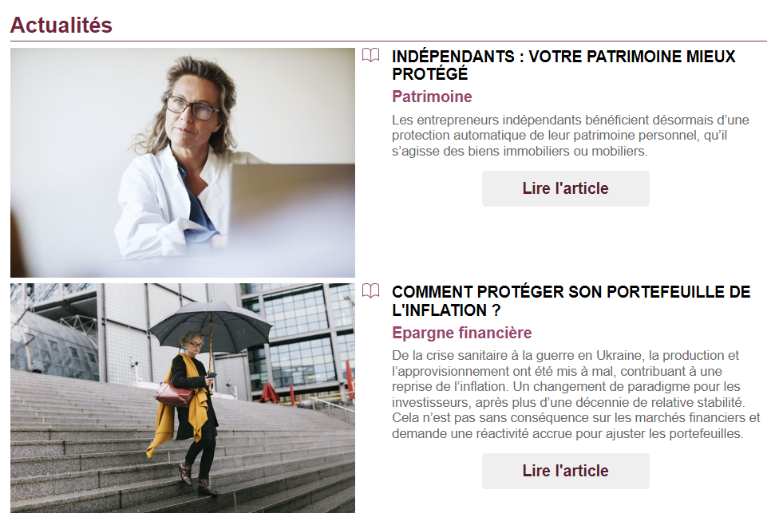
ACTIONS COMERCIALES / TOUS DOMAINES
VISION PATRIMOINE N°85 SEPTEMBRE 2022
FISCALITE
Retrouvez les publications du mois de Juillet de Vision Patrimoine à la Une : Webinaire: quel choix pour votre épargne dans un environnement qui évolue le jeudi 29 septembre , comment protéger son portefeuille de l’inflation…
Accès direct : https://gestionprivee.caisse-epargne.fr/ ou par simple clic sur l’image
CLIC
Semaine 37
9

Slide 10

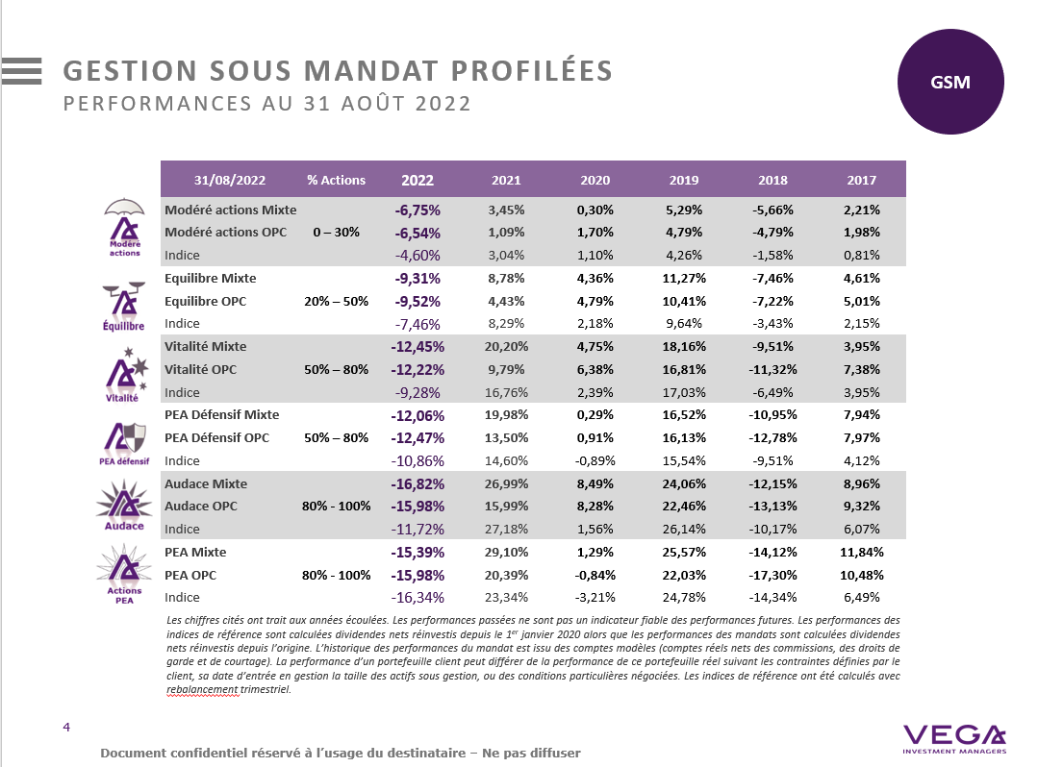
ACTIONS COMMERCIALES / COLLECTE
PERFORMANCES GSM/OG AU 31 AOUT 2022 (1/2)
GSM/OG
Semaine 37
10

Slide 11
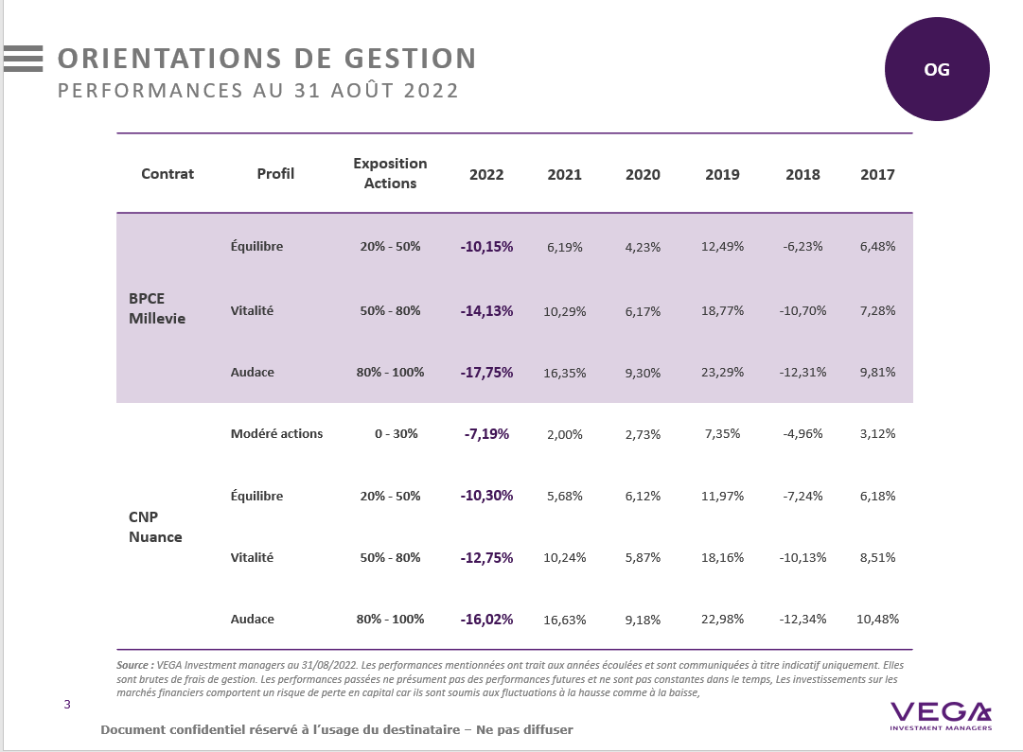
ACTIONS COMMERCIALES / COLLECTE
PERFORMANCES GSM/OG AU 31 AOUT 2022 (2/2)
GSM/OG
Semaine 37
11

Slide 12

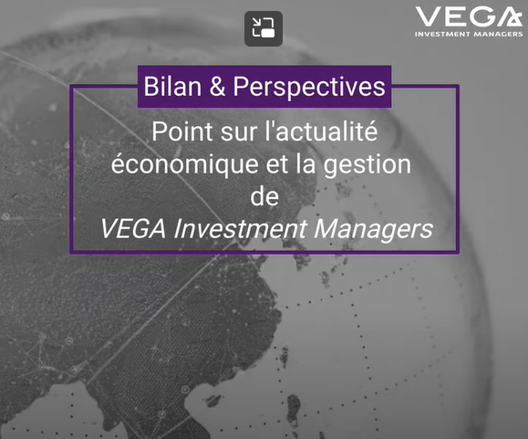


ACTIONS COMMERCIALES / TOUS DOMAINES
SCENARIO MACRO-ECONOMIQUE & PERSPECTIVES SEPTEMBRE 2022
Retrouvez la vidéo de Marc Riez en cliquant sur le lien youtube
MARCHES FINANCIERS
https://youtu.be/PvRLoFZScww
Pour le consulter
cliquez sur l’ image →
Semaine 37
12

Slide 13

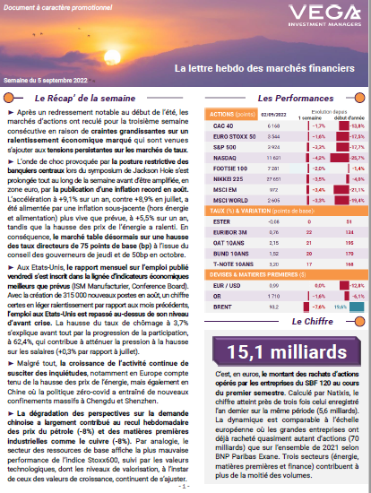
ACTIONS COMMERCIALES / TOUS DOMAINES
LA LETTRE HEBDO DU 05 SEPTEMBRE 2022
MARCHES FINANCIERS
Pour la consulter
cliquez sur l’ image →
Semaine 37
13

